Slide 1
«Правописание проверяемых согласных в корне слова»
урок русского языка в 5 классе
разработала учитель ГБОУ СОШ № 508
г. Санкт-Петербург
Толкачева М.Н.

Slide 2
Правописание проверяемых согласных в корне слова
Цели:
Предметные:
развитие навыка проверки написания согласных в корне слова;
формирование навыка анализа озвончения согласного звука в речевом потоке при последующем звонком согласном;
Метапредметные:
развивать умение самостоятельно определять цели своего обучения;
развивать умение соотносить знание и незнание с планируемыми результатами, осуществлять контроль своей деятельности в процессе достижения результата;
Личностные:
формировать ответственность за культуру орфографического письма.

Slide 3

ВСПОМНИ!
Т…МНОТА
Б…РЕГА
ПРИМ…РИТЬ (ДРУЗЕЙ)
ПРОСВ…ЩЕНИЕ
ВАРЕ…КА
ГОЛУ…КА

Slide 4

ЗАГАДКА!!!
ПРИНЯЛАСЬ ОНА ЗА ДЕЛО,
ЗАВИЗЖАЛА И ЗАПЕЛА.
ЕЛА, ЕЛА ДУ…, ДУ…,
ПОЛОМАЛА ЗУ…, ЗУ… .

Slide 5
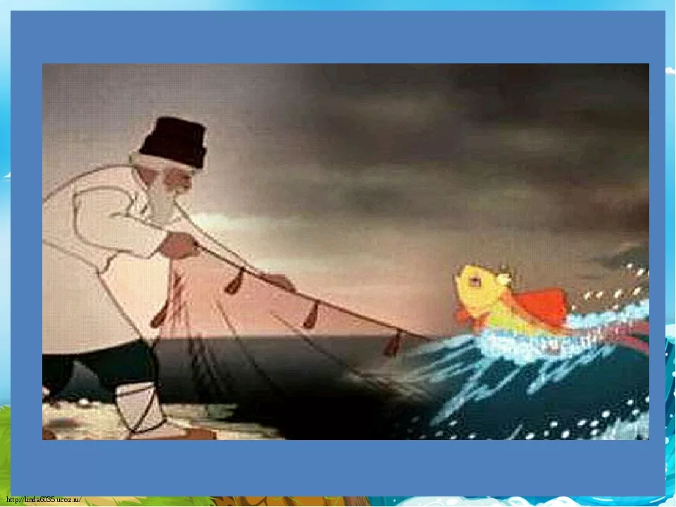
ОТГАДАЙ!!!

Slide 6
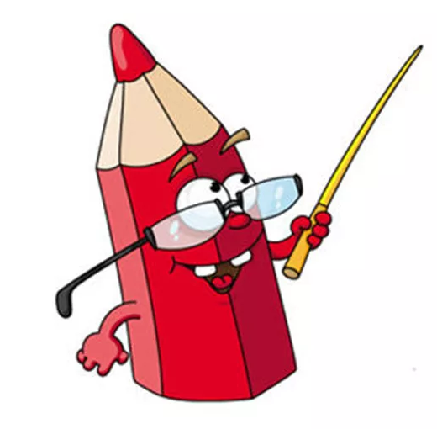
ЗАПОМНИ!!!
ГЛУХИЕ ЗВУКИ – ЭТО НЕПОСЕДЫ,
ОНИ СПОКОЙНО НЕ УМЕЮТ ЖИТЬ.
ОНИ ЖЕЛАЮТ ЗВОНКОГО СОСЕДА
ВО ЧТО БЫ ТО НИ СТАЛО ОГЛУШИТЬ.

Slide 7
РАСПРЕДЕЛИТЕЛЬНЫЙ ДИКТАНТ
РАССКАЗ КОРОВКА РЫБКА РЕКОРД ЛОВ ВАРЕЖКА БЕГ УКАЗКА
ЗАДАНИЕ:
ПРОСТАВИТЬ ЦИФРЫ: 1 – проверяемые согласные на конце слова
2 – проверяемые согласные перед глухим согласным

Slide 8

ПРОВЕРЬ СЕБЯ
РАССКАЗ 1
КОРОВКА 2
РЫБКА 2
РЕКОРД 1
ЛОВ 1
ВАРЕЖКА 2
БЕГ 1
УКАЗКА 2

Slide 9

ПРИНЕСИ ЛУК ЛУК БЫ ПРИНЁС

Slide 10

ЗАПОМНИ!
КОСЬБА МОЛОТЬБА ПРОСЬБА

Slide 11
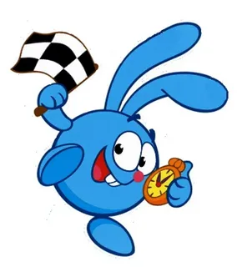
ЗАДАНИЯ ДЛЯ ГРУППОВЫХ ПРОЕКТОВ
РАЗДЕЛИТЕ ВСЕ СОГЛАСНЫЕ НА ЗВОНКИЕ И ГЛУХИЕ
ОПРЕДЕЛИТЕ ДВЕ СЛАБЫЕ ПОЗИЦИИ ДЛЯ ГЛУХИХ И ОДНУ ДЛЯ ЗВОНКИХ
ОПРЕДЕЛИТЕ, КАКИЕ СЛОВА БУДУТ ПРОВЕРОЧНЫМИ ДЛЯ КАЖДОЙ ГРУППЫ СОГЛАСНЫХ, ОКАЗАВШИХСЯ В СЛАБОЙ ПОЗИЦИИ.

Slide 12

РЕФЛЕКСИЯ
В ТЕЧЕНИЕ УРОКА Я УЗНАЛ(А) О …
ПОСЛЕ УРОКА Я УМЕЮ …

